Slide 1
Algoritmos de corte y empaquetamiento
Andre Gabriel Gonzales Soncco
Diego Alonzo Hilario Callupe
Luis Alberto Ortiz Centeno

Slide 2
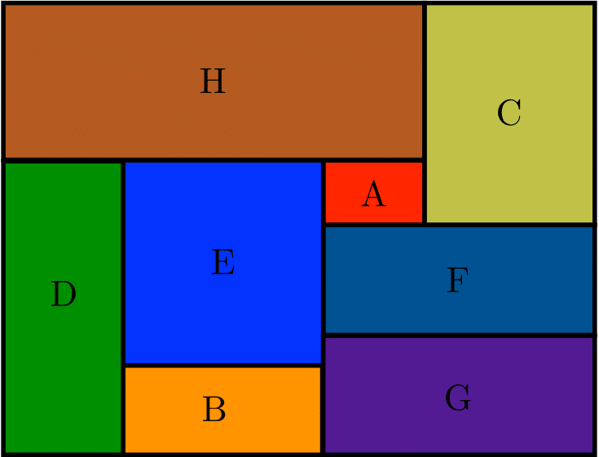
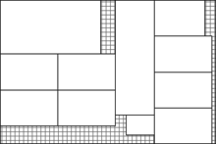
Algoritmos escogidos
Next-Fit Decreasing Height (NFDH)
Bottom Left
xxxxxx

Slide 3
Objetivo
El objetivo del proyecto es poder plantear y analizar los algoritmos de corte y empaquetamiento obteniendo los tiempos en que resuelven el problema cada uno y la complejidad algorítmica (BigO). Esto servirá para poder seleccionar cual es el más eficiente.

Slide 4
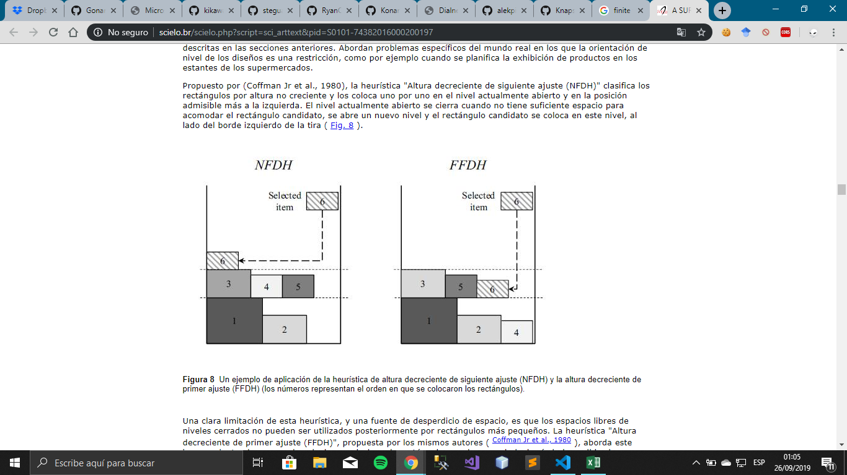
Next-Fit Decreasing Height (NFDH)
Forma parte de la heurística basada en niveles de Strip Packing Problem. El algoritmo clasifica los ítems por altura de manera decreciente, donde el ítem con mayor altura define la altura de cada nivel, y los coloca uno por uno en el nivel actual y en la posición más a la izquierda. Se cambiará de nivel cuando en el nivel actual no se tiene suficiente espacio para acomodar al siguiente rectángulo

Slide 5
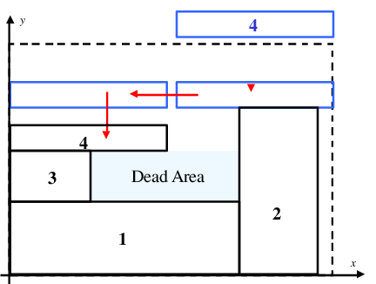
Bottom Left
Este algoritmo de empaquetamiento también sigue la heurística de Strip Packing. Consiste en ordenar todas las piezas cortadas de manera no creciente, luego se empaqueta de forma que la siguiente pieza vaya lo más cerca posible de la parte inferior, y luego lo más cerca posible de la izquierda sin superponerse con ninguna otra pieza embalada. Hay que tener en cuenta que este algoritmo no rota las piezas a empaquetar simplemente las acomoda.

Slide 6
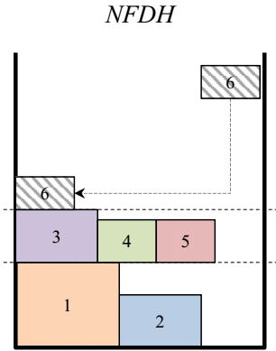
Análisis de la complejidad algorítmica de Next-Fit Decreasing Height (NFDH)
Tiempo del algoritmo de ordenamiento: O(nlogn)
Tiempo del algoritmo NFDH: O(n)
Tiempo total del algoritmo: O(nlogn)

Slide 7
Análisis de la complejidad algorítmica de Bottom Left
Tiempo del algoritmo: O(n^2)
Tiempo de ordenamiento: O(n^2)

Slide 8
Ventajas:
Se vuelve más eficiente a medida de que la dimensión de los ítems se incrementan.
Desventajas:
Una clara desventaja de este algoritmo es el desperdicio de espacio, ya que los espacios libres de los niveles cerrados ya no pueden ser ocupados.
En comparación con las otras dos heurísticas de nivel, NFDH es la que genera mayor desperdicio.
Este algoritmo no presenta características de rotación de piezas para optimizar el espacio de la plancha.
El tiempo de respuesta de ejecución es mayor en comparación con los otros algoritmos.

Slide 9
Conclusión:
Los resultados que se muestran en función al tiempo asintótico (BigO), evidencian que el algoritmo más optimo es Bottom Left, ya que tiene un tiempo de O(n^2) y NFDH tiene O(nlogn).

